Slide 1

Môn học: Khoa học dữ liệu
ĐỀ TÀI:PHÂN TÍCH DỮ LIỆU BÁN HÀNG SIÊU THỊ
Sinh viên: Triệu Trà My
Lớp :K58KTP
MSSV: K225480106102
GV hướng dẫn: Ts. Nguyễn Văn Huy

Slide 2

CHƯƠNG 1
TỔNG QUAN VỀ ĐỀ TÀI

Slide 3

Lý do chọn đề tài
Sự bùng nổ dữ liệu: Ngành bán lẻ tạo ra lượng dữ liệu khổng lồ từ giao dịch hằng ngày.
Nhu cầu khai thác: Việc hiểu rõ hành vi khách hàng và xu hướng tiêu dùng giúp doanh nghiệp ra quyết định chính xác.
Công nghệ hiện đại: Ứng dụng Học máy để vượt qua rào cản của các phương pháp phân tích truyền thống.

Slide 4




Mục tiêu nghiên cứu
Phân tích EDA
Học máy có giám sát
Khám phá đặc trưng dữ liệu, doanh thu theo nhóm sản phẩm, khu vực và xu hướng thời gian thông qua trực quan hóa.
Sử dụng thuật toán Random Forest để dự đoán doanh thu và mức độ hài lòng (rating) của khách hàng.
Học máy không giám sát
Hỗ trợ quyết định
Ứng dụng K-Means Clustering để phân cụm khách hàng dựa trên hành vi mua sắm tương đồng.
Đưa ra các đề xuất chiến lược dựa trên kết quả phân tích định lượng thực tế.

Slide 5
CHƯƠNG 2
CƠ SỞ LÝ THUYẾT VÀ TRIỂN KHAI

Slide 6
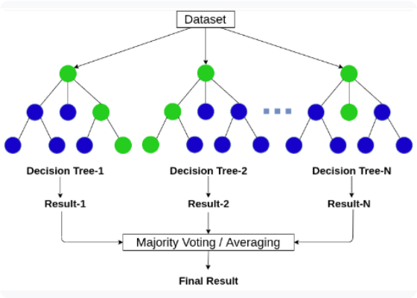
Thuật toán Rừng ngẫu nhiên
Cơ chế Ensemble Learning
Kết hợp nhiều cây quyết định (Decision Trees) để đưa ra dự đoán cuối cùng.
Bagging: Lấy mẫu ngẫu nhiên có hoàn lại từ tập dữ liệu gốc.
Giảm Overfitting: Tăng tính khái quát hóa cho mô hình dự đoán kinh doanh.
Bỏ phiếu: Kết quả là đa số phiếu (phân loại) hoặc trung bình (hồi quy).

Slide 7
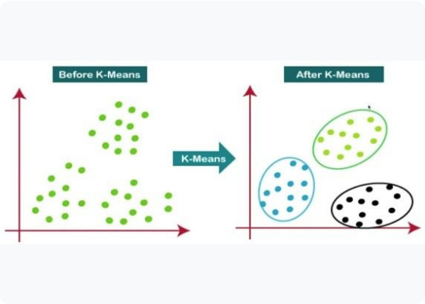
Phân cụm K-Means
Phân nhóm dựa trên khoảng cách
Tự động nhóm khách hàng có đặc điểm hành vi tương đồng (RFM).
Tâm cụm (Centroids): Tối ưu hóa vị trí trung bình của các nhóm.
Khoảng cách Euclidean: Đo lường sự khác biệt giữa các thực thể dữ liệu.
Ứng dụng: Phân khúc khách hàng VIP, khách hàng mới và khách hàng rời bỏ.

Slide 8
CHƯƠNG 3
KIỂM THỬ VÀ ĐÁNH GIÁ

Slide 9
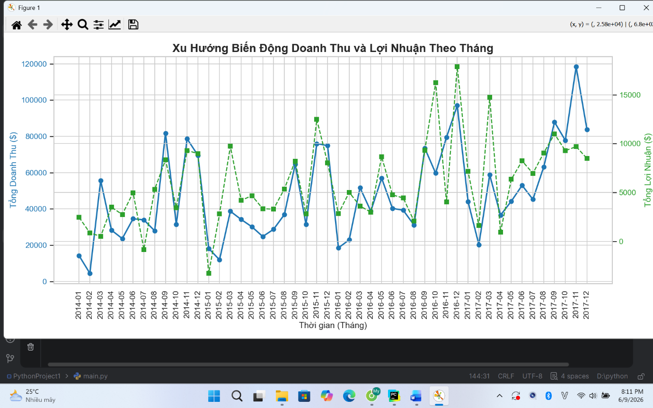

Biến động doanh thu & lợi nhuận
Nhận xét: Doanh thu tăng trưởng ổn định từ 2014-2017. Có tính chu kỳ rõ rệt, bùng nổ vào các tháng cuối năm (mùa lễ hội) và sụt giảm vào đầu năm sau Tết.

Slide 10
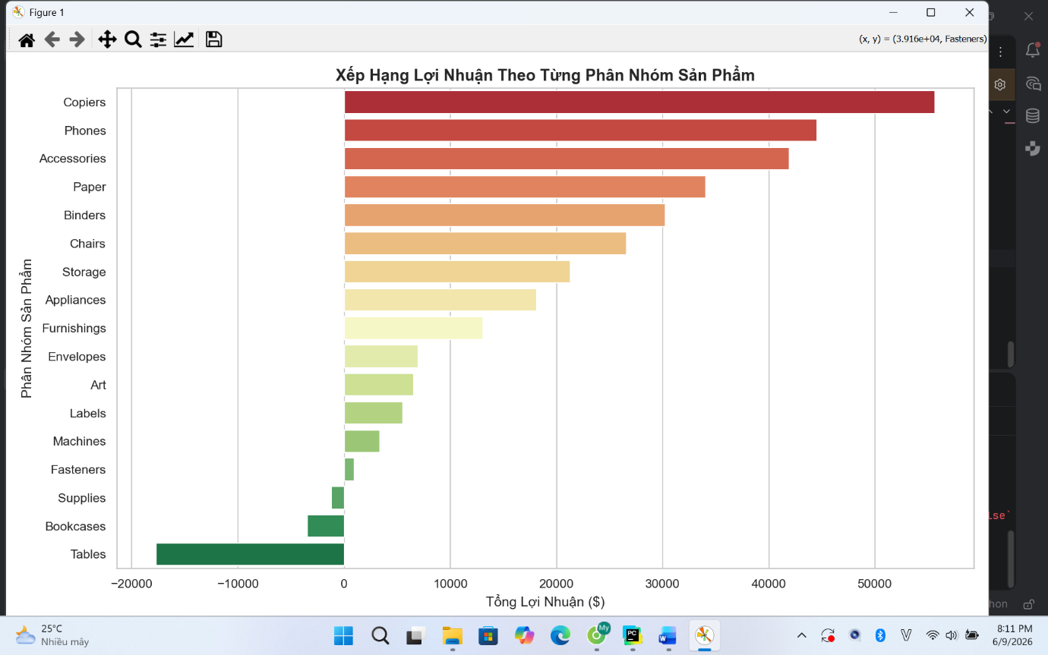
Xếp hạng lợi nhuận theo từng nhóm sản phẩm
* Nhóm Đồ nội thất (Bàn, Kệ sách) đang gây gánh nặng lỗ lớn do chi phí vận chuyển và lưu kho cao.

Slide 11
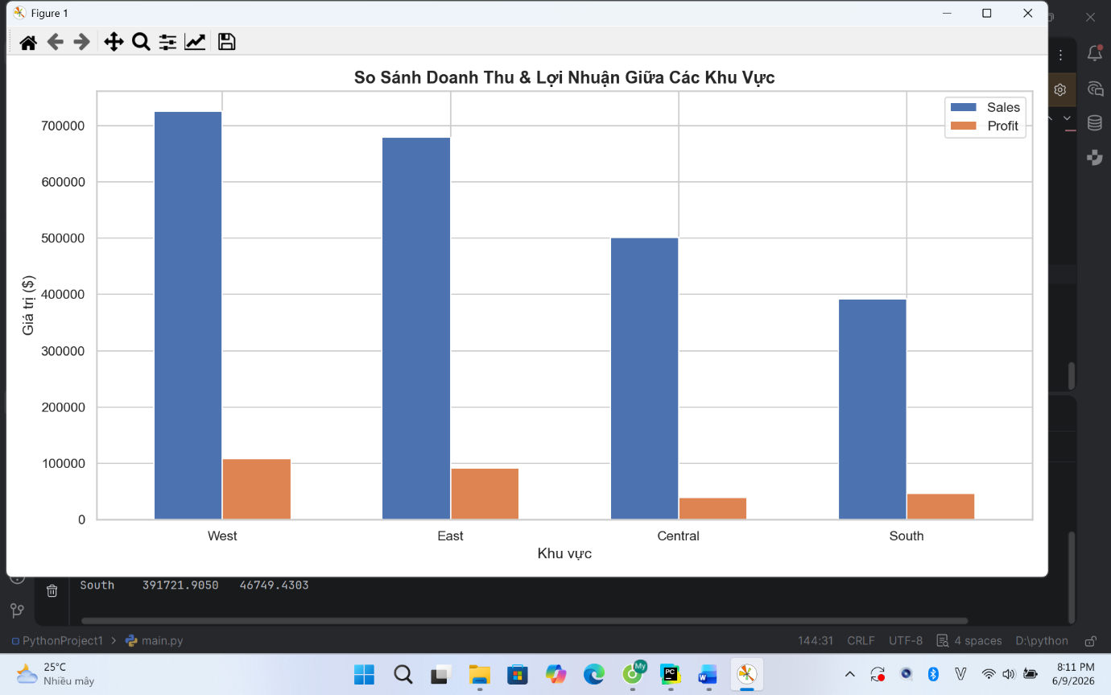
So sánh doanh thu và lợi nhuận giữa các khu vực

Slide 12
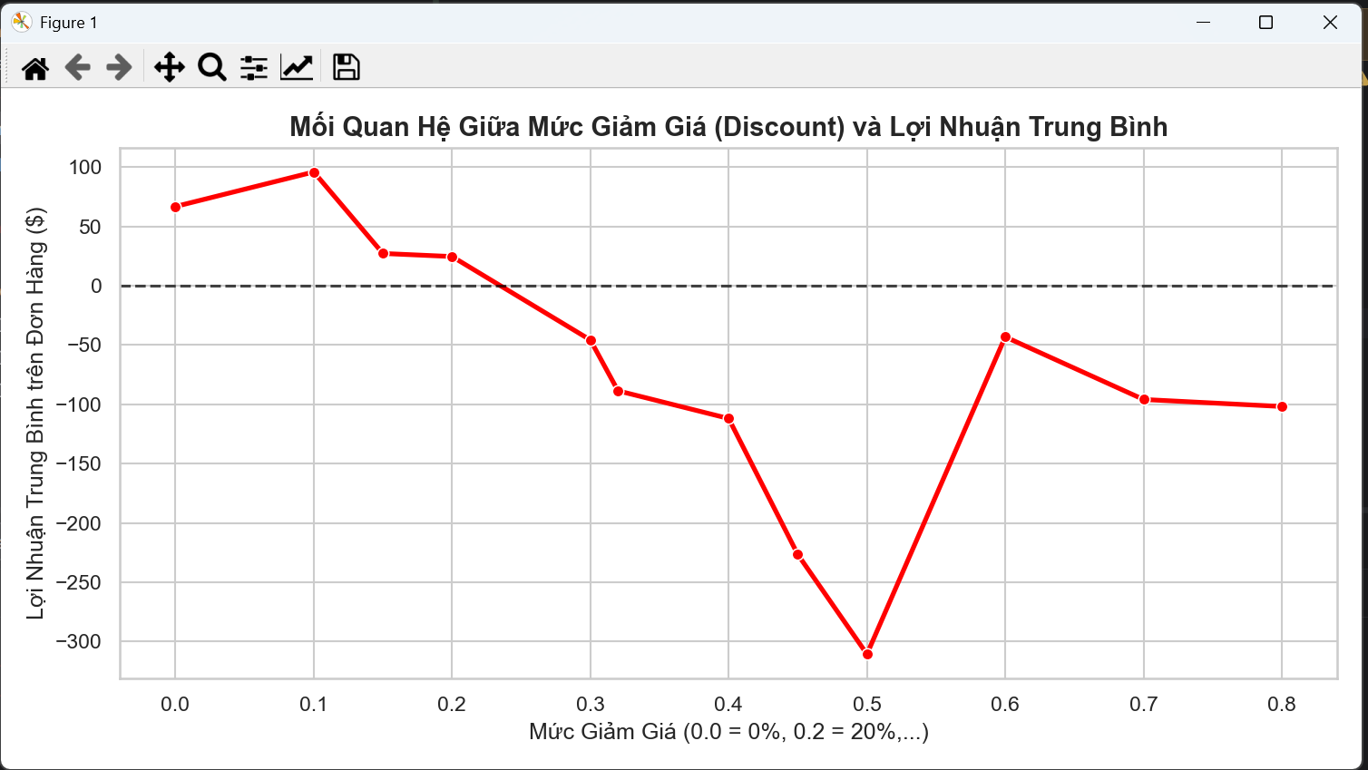
Mối quan hệ mức giảm giá

Slide 13
Phân khúc khách hàng (K-Means)
Nhóm (Cụm) | Đặc trưng hành vi | Quy mô | Đề xuất chiến lược
Khách VIP | Mua thường xuyên, chi tiêu cao nhất (~$4,773) | 258 | Thẻ ưu đãi đặc quyền, tri ân
Khách Mới | Vừa tương tác gần đây, tiềm năng lớn | 199 | Khuyến mãi chéo, giới thiệu SP
Cần thúc đẩy | Từng mua nhiều nhưng đã lâu chưa quay lại | 253 | Gửi Voucher "Nhắc lịch mua sắm"
Nguy cơ rời bỏ | Ít mua, chi tiêu thấp, đã lâu không quay lại | 83 | Tiếp cận tự động chi phí thấp

Slide 14
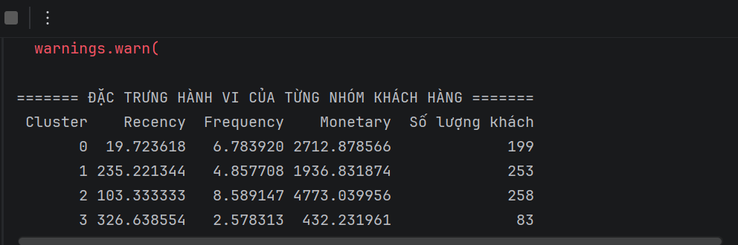
Đặc trưng của nhóm khách hàng

Slide 15
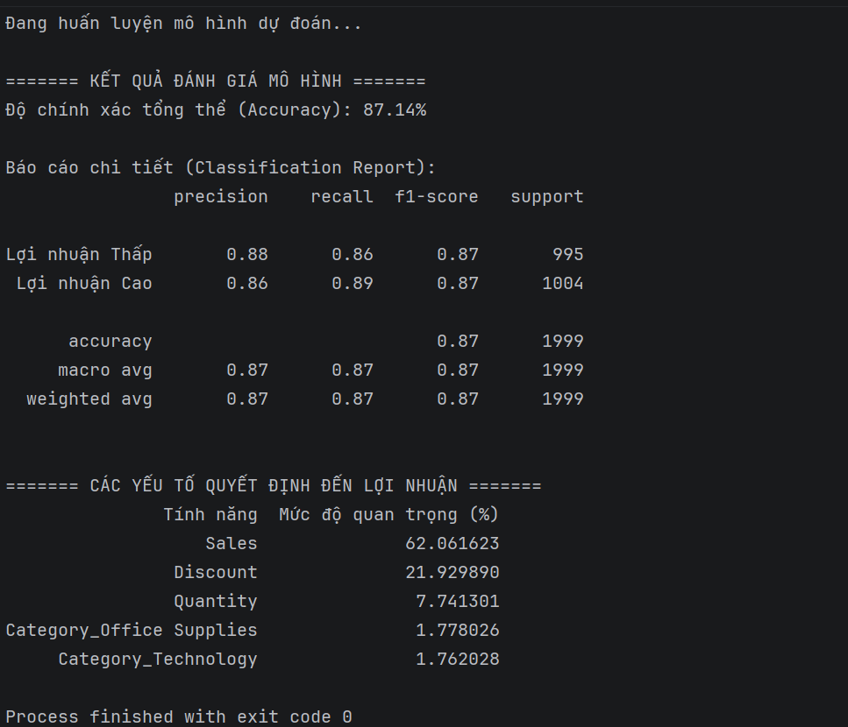
Kết quả đánh giá mô hình

Slide 16
Đánh giá hiệu năng học máy
87.14%
Các yếu tố ảnh hưởng lợi nhuận:
Doanh số (Sales): 62.06% (Quan trọng nhất)
Giảm giá (Discount): 21.93% (Ảnh hưởng mạnh)
Độ chính xác tổng thể (Accuracy)
Số lượng (Quantity): 7.74%

Slide 17
CHƯƠNG 4
KẾT LUẬN VÀ KIẾN NGHỊ

Slide 18

Kết luận tổng quát
Sản phẩm chủ lực: Thực phẩm, Phụ kiện điện tử đóng góp doanh thu lớn nhất.
Cảnh báo giảm giá: Việc giảm giá >20% khiến lợi nhuận lao dốc không phanh.
Phân đoạn khách hàng: Việc hiểu rõ 4 cụm khách hàng giúp tối ưu chi phí Marketing.

